Slide 1


LĨNH VỰC PHÁT TRIỂN NHẬN THỨC
Đề tài: Khám phá về bản thân bé

Slide 2

HOẠT ĐỘNG 1:
GÂY HỨNG THÚ

Slide 3

Bài hát “ Bạn có biết tên tôi”

Slide 4
Các con vừa hát bài hát gì?
Bài hát có nhắc tới điều gì vậy các con?

Slide 5
HOẠT ĐỘNG 2:
BÉ CÙNG NHAU TÌM HIỂU VỀ BẢN THÂN

Slide 6
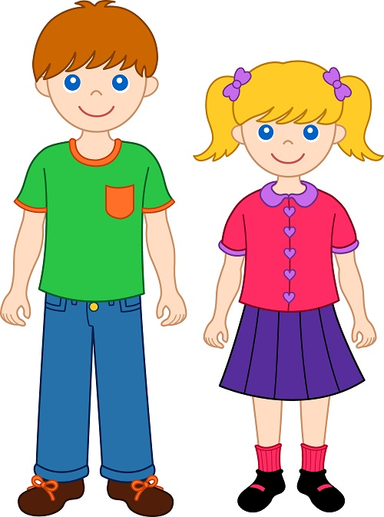
Nêu đặc điểm về bạn trai, bạn gái

Slide 7
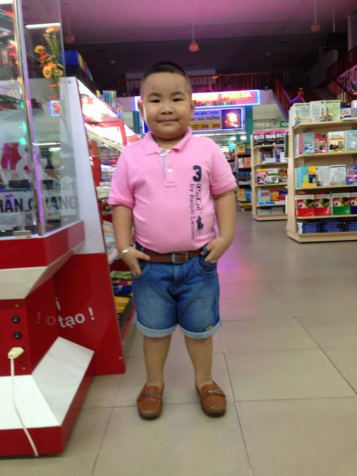
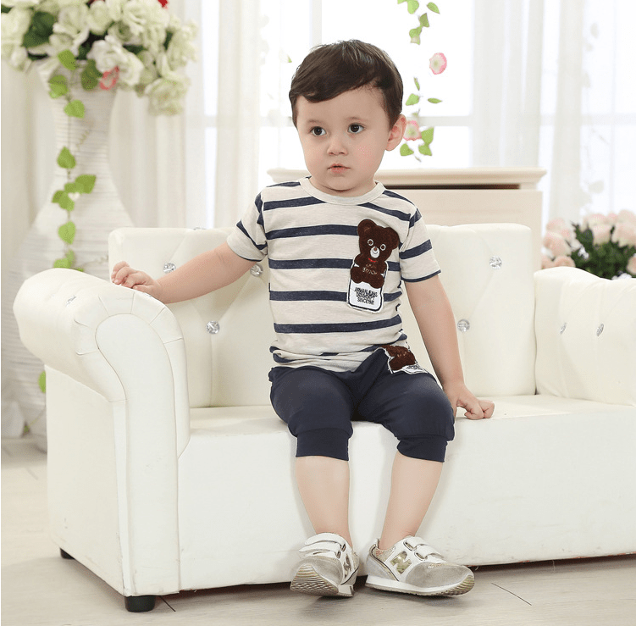
Bạn trai

Slide 8
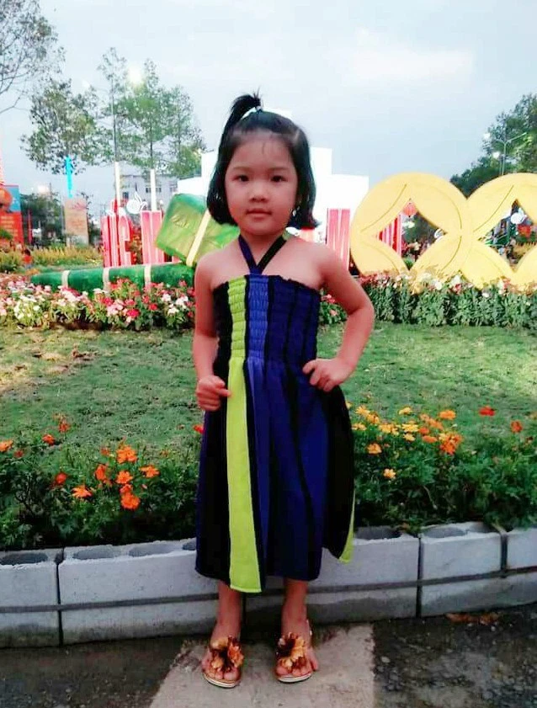
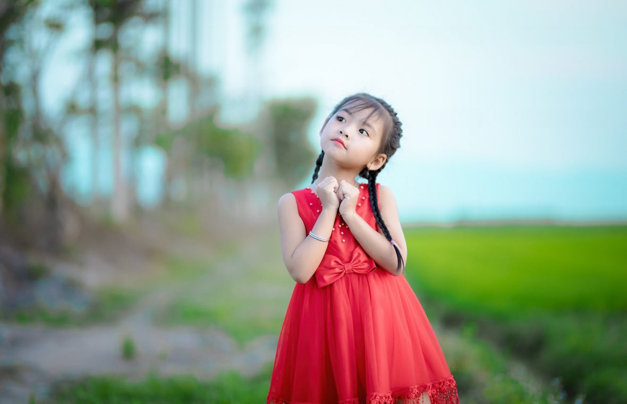
Bạn gái

Slide 9
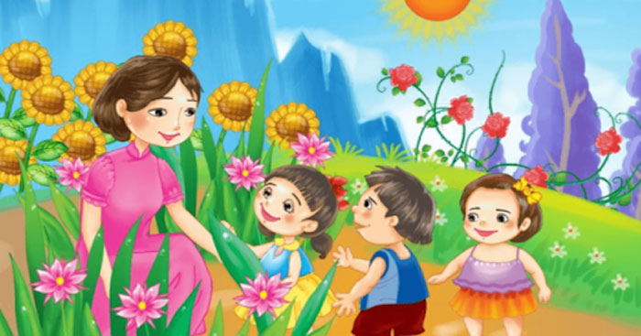
Cô và các con cùng tự giới thiệu về bản thân mình nhé!

Slide 10
Trò chuyện về bản thân trẻ, về các bạn trong lớp!
Cô cho trẻ tự giới thiệu về bản thân mình!
Giới thiệu họ tên,bao nhiêu tuổi, lớp học, là bạn trai hay gái?
Sở thích của con là gì?

Slide 11
HOẠT ĐỘNG 3:
TRÒ CHƠI

Slide 12


Trò chơi 1: “ Đoán xem bạn đó là ai”
Cô nói đặc điểm của 1 bạn bất kì trong lớp. Sau đó các trẻ khác đoán bạn đó là ai!

Slide 13
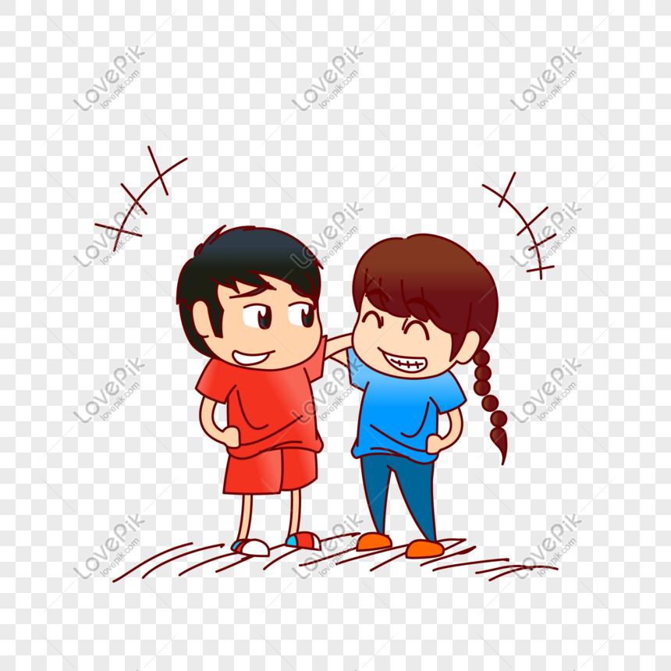
Trò chơi 2: “ Tìm bạn thân”
Cô nhắc qua lại cách chơi và luật chơi rồi cho trẻ nói.

Slide 14
HOẠT ĐỘNG 4:
NHẬN XÉT - TUYÊN DƯƠNG TRẺ

Slide 15

TIẾT HỌC ĐẾN ĐÂY ĐÃ KẾT THÚC!
XIN KÍNH CHÚC SỨC KHỎE CÁC CÔ VÀ CÁC CON!

